Slide 1
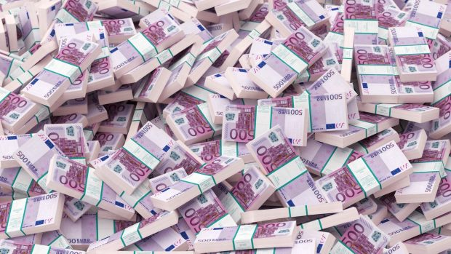
3. Nadnárodní zdroje – forma veřejných financí ČR
Finanční vztahy členských zemí a EU
3.1. rozpočet EU
Charakteristika rozpočtu EU
Finanční zdroje rozpočtu
Finanční vztahy členských států k rozpočtu EU
Pozice ČR k rozpočtu EU
3.2. Fond obnovy
Důvody vzniku
Rozdělení prostředků

Slide 2
3.1. Rozpočet EU
Charakteristika rozpočtu EU
Založen 1970 (navrhuje Evropská komise, rozhoduje Evropský parlament)
Financuje politiky EU – především společné politiky – dotační aspekty (část nadnárodních veřejných financí)
Zajišťuje chod administrativy EU – chod institucí
Doplňuje aktivity členských států – na základě principu adicionality (doplňkovosti) v rámci kohezní politiky (část nadnárodních veřejných financí)
 | Rozdíly oproti národnímu rozpočtu ČR
 | Národní rozpočet | Rozpočet EU
Časové vymezení | 1 rok | Roky v rámci 7letého rozpočtového rámce
Legislativa | zákon | Nařízení EP a Rady EU
Vztah příjmů a výdajů | Přebytkový, vyrovnaný, deficit | Pouze vyrovnaný
Rozdíly v příjmech | Přímé a nepřímé daně podle daňové soustavy | Pouze daň z přidané hodnoty
Rozdíly ve výdajích | Neúčelové, MV a QMV | Účelové, nejsou MV a QMV
Příjmy členěny časově | NE (roční omezení) | ANO (příjmy na platby a příjmy na závazky)
Rozpočtový limit | NE | ANO-1,4 %HND EU
kontrola | Národní parlament | Parlament EU, Evropský účetní dvůr, OLAF

Slide 3
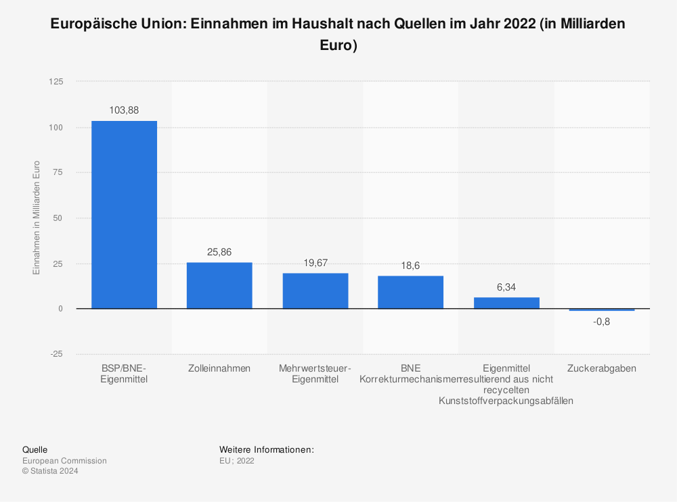
Příjmová stránka rozpočtu EU
Vlastní zdroje:
CLA – uplatnění vůči 3. zemím, společný celná sazebník
2021-2027: 75% vybraného cla se odvádí do rozpočtu EU, 25% si ponechají členské státy
2028-2035 : 90% se odvede, 10% zůstane
DPH – odvod z metodicky vypočítaného základu (vztah k HND), sazba 0.3%
Příjmy z plastových obalů – od 2021, základ= hmotnost nerecyklovaných obalů x sazba 0,8 EUR/kg
„Cizí“ zdroje:
4) Příspěvky států z HND v tržních cenách, nejvyšší zdroj
Ostatní zdroje (dávky z cukru, příjmy z kapitálu apod.)

Slide 4
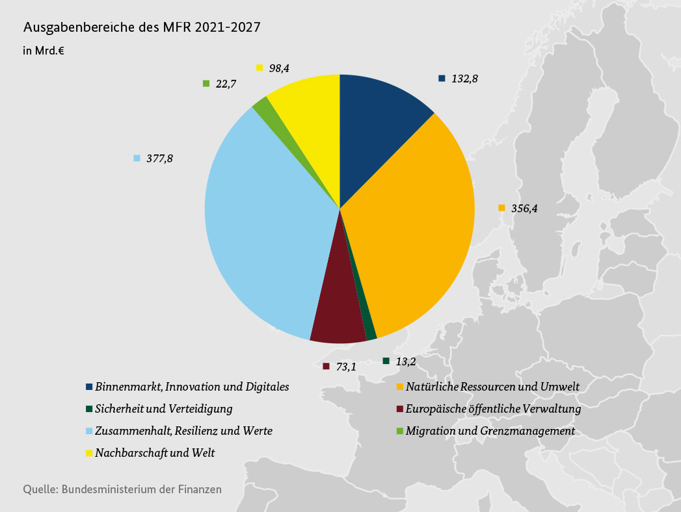
Rámec 2021-2027 | %
Vnitřní trh, inovace, digitalizace | 12,4
Přírodní zdroje a životní prostředí | 33,2
Bezpečnost a obrana | 1,1
Evropská veřejná správa | 6,8
Soudržnost, odolnost, hodnoty | 35,2,
Migrace a ochrana hranic | 2,1
Sousedství a svět | 9,2

Slide 5
Finanční zdroje rozpočtu EU – odvody z členských států
Státy odevzdávají 2022
Státy dostávají
Odvod ze zemědělských dávek 0,00%
Podpory v souvislosti se společnými politikami
Společná obchodní politika
Společná dopravní politika
Společná zemědělská politika
Společná měnová politika (Euroland)
Cla z obchodu se „3.zeměmi“ 12%
Rozpočet EU
Daň z DPH – 11%
2) Podpory v souvislosti s kohezní politikou
Odvod z HND členských zemí- 73%
Odvod z nerecyklovaných plastových obalů

Slide 6
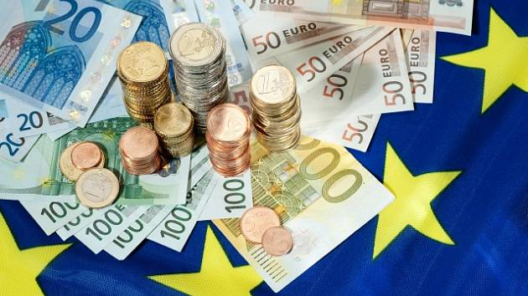
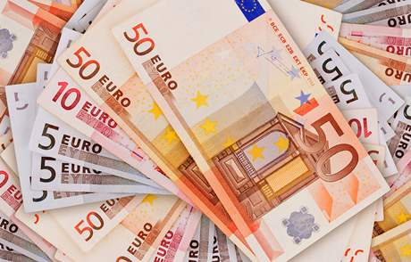
Pozice členských států (včetně ČR) vůči rozpočtu EU
Rozpočtová bilance členských států
sleduje se:
podíl na platbách- započítávají se pouze DPH a odvod z HND
podíl na výdajích – výdaje pouze „alokované“- adresné pro členský stát, nezapočítávají se administrativní výdaje
z toho pak vyplývá členění států na:
čisté plátce – do rozpočtu více přispívají než čerpají
čisté příjemce- z rozpočtu více čerpají než do něho platí

Slide 7
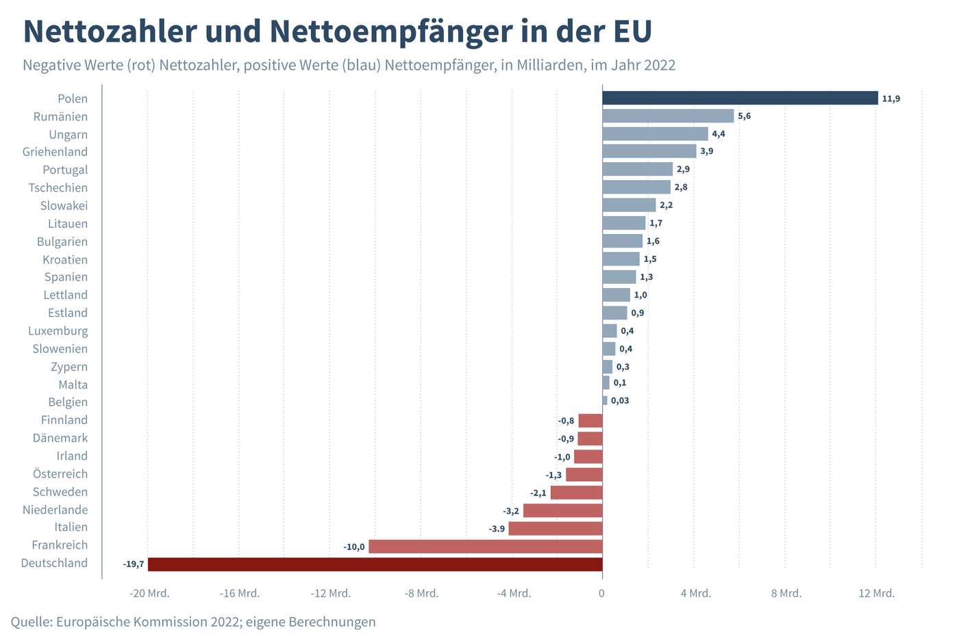

Slide 8
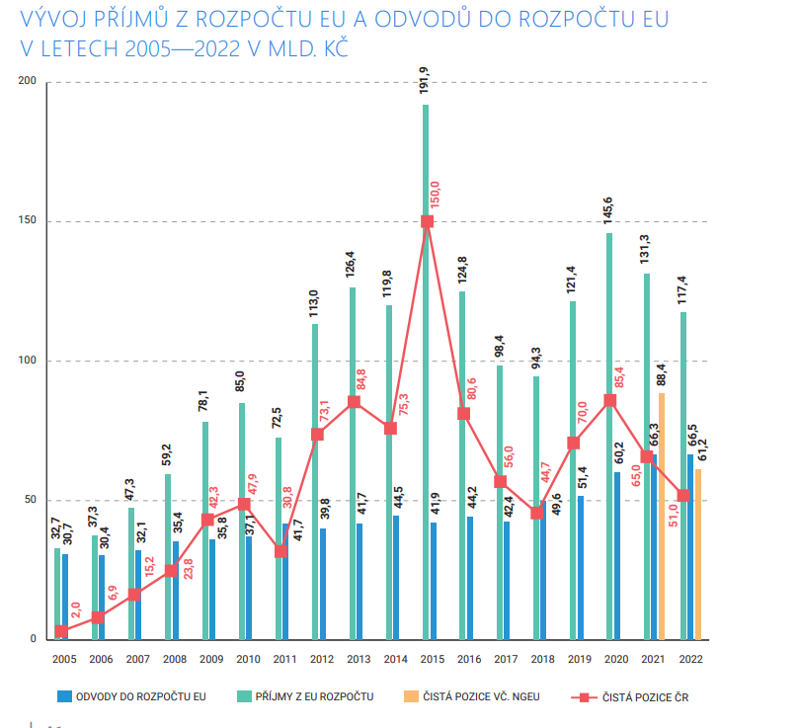

Slide 9
Pozice České republiky
Vývoj tzv. čisté pozice (rozdíly mezi příjmy z EU a odvody do EU) u Česka
Rok | miliardy korun
2004 | 7,3
2005 | 2,0
2006 | 6,9
2007 | 15,2
2008 | 23,8
2009 | 42,3
2010 | 47,9
2011 | 30,8
2012 | 73,8
2013 | 84,8
2014 | 75,3
2015 | 150,0
2016 | 80,6
2017 | 56
2018 | 44,7
2019 | 70
2020 | 85,7
2021 | 66,3 ( NG EU 23,5)
2022 | 66,5 (NG EU 10,3)
2023 | 49,9 (NG EU 39,5)
? je pozice čistého příjemce realitou?
- Čistá pozice je jen vůči rozpočtu, nejsou tam započítávány ostatní zdroje, kam přispíváme, ale nečerpáme
- Do budoucna pozici příjemce ztratíme
Započítávání NG EU se nemá zahrnovat do rozpočtové bilance, protože státy do NG EU nepřispívají

Slide 10
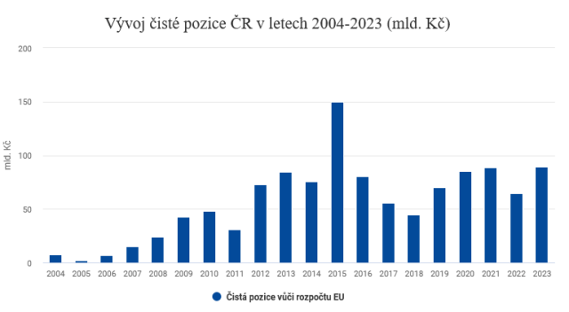

Slide 11
Finanční vztahy členských zemí a EU
Odvod cla a zem dávky
Odvod z DPH
Odvod z HND, odvod z plastů
EU
všechny
Rozpočet EU (součást víceletého finančního rámce
Strukturální a investiční fondy
Členské země
ERDF,ESF,CF,EAGGF,
Plán obnovy EU (Next Generation EU (NGEU „Dluhová smlouva“)
Půjčky na finančních trzích
Ostatní fondy
Evropský fond solidarity (EU FS)
F na přizpůsobení se globalizaci ( EGF)
Fond evropské pomoci nejchudším zemím ( FEAD)
Azylový a migrační fond
Evropský fond pro strategické investice
A další, např.
Evropský investiční fond
Flexibility instrument
Emergency Aid Reserve
Členské země - některé
„Euroland“
ESM – Evropský stabilizační mechanismus

Slide 12
3.2. „Plán obnovy“ NG EU – NEXT GENERATION EU 2021-2027
1. Vyplývá z potřeby „nastartování“ oslabených ekonomik členských zemí EU (návrh Francie a Německa)
2. Mobilizace ekonomik má být založena na mobilizaci veřejných i soukromých investic
3. Je to poprvé v historii EU, kdy Unie nemá na své plány finanční prostředky a zadlužuje se na finančních trzích´(emise dluhopisů garantovaná rozpočtem EU) Splácet EU chce z nových příjmů do rozpočtu
Ostré diskuze mezi členskými státy a institucemi (instituce versus „šetrná 4“ – Rakousko, Nizozemí, Finsko, Švédsko, Dánsko versus „přátelé koheze“ (V4 + Bulharsko, Rumunsko) versus státy se špatnou ekonomickou situací (hlavně Itálie, Francie, Španělsko, Portugalsko)

Slide 13
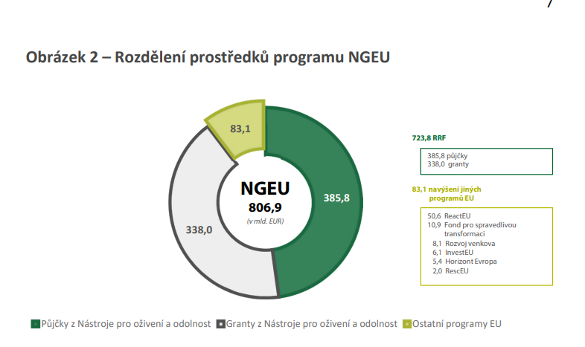
Finanční prostředky z NGEU mají být přiděleny sedmi samostatným programům: Do roku 2023 by měly členské státy rozhodnout o tom, kam konkrétně peníze z fondu obnovy půjdou. Finance se mají dle dohody vyplácet do konce roku 2026.

Slide 14
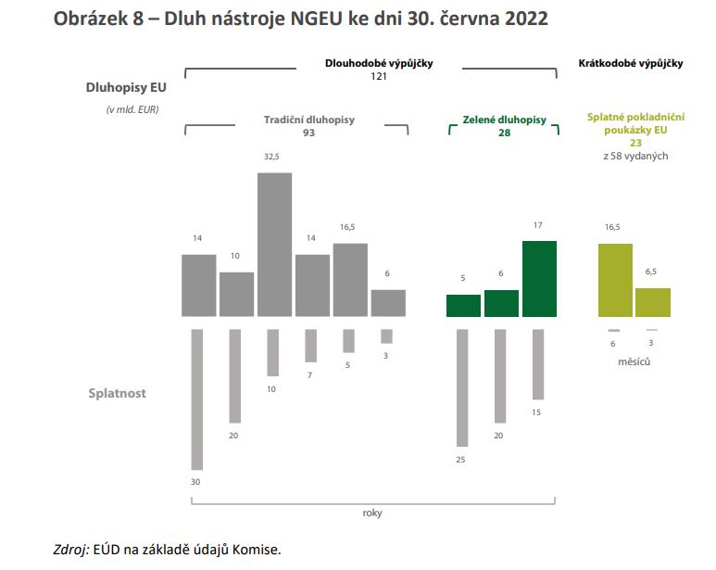
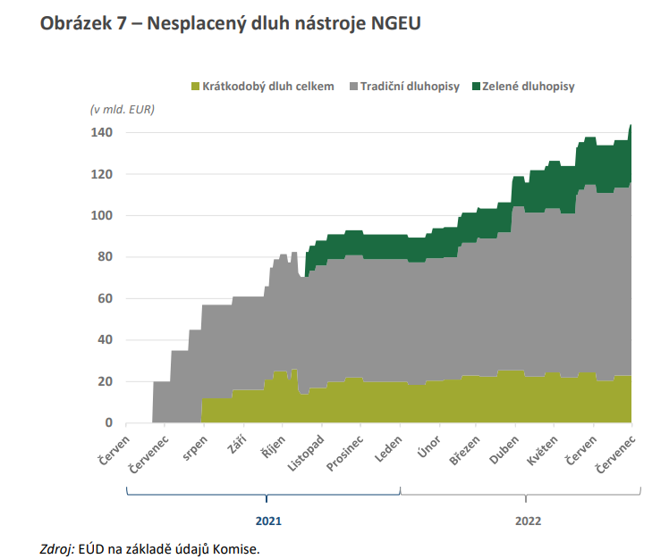

Slide 15
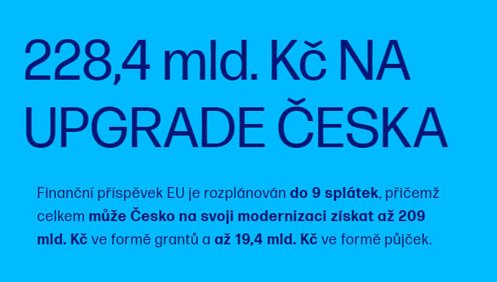
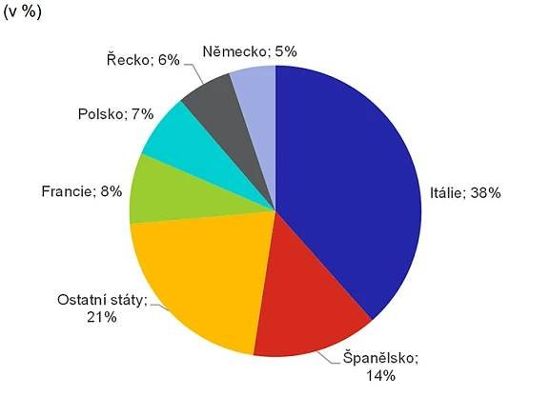
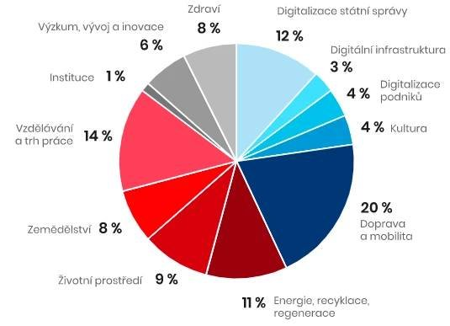
Jak bylo rozděleno vypůjčených 806,8 mld EUR mezi členské státy

